Slide 1
Weekly Report
Presenter: Kuan-Hsun-Duh
Advisor: Cheng-Wen Wu
2021/10/12

Slide 2
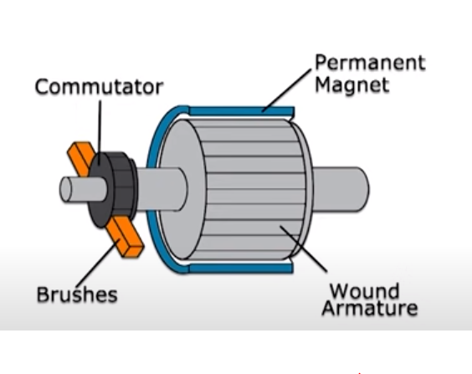
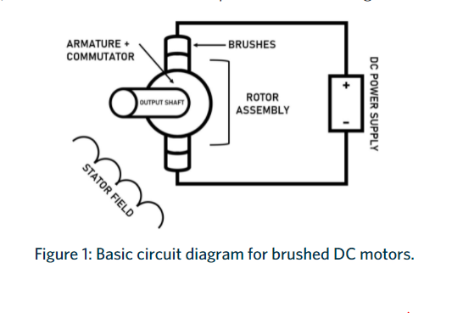
DC Motor 種類的分析
brushed DC motors
Cheap
Efficient 75-80%
Less efficient
commutator create noisy
Commutator brushes wera out by keep touching to the shaft
This rotor is inside a stator
The rotor assembly contains the armatur or a wire coil,
wire coil insulated by metal laminations as well as commutator rings and the output shaft
The stator, outside housing of the motor, contains a permanent magnet field
permanent magnet field created by permanent magnet or some unmoving electromagnet coil

Slide 3
Motor 種類的分析
brushless DC motors
Longer lifespan(no brush wear out )
Efficient 85-90%
Higher price
Need encoder to drive

Slide 4
Motor 種類的分析
Stepping motor
voltage source inverter
DC→AC 變頻

Slide 5
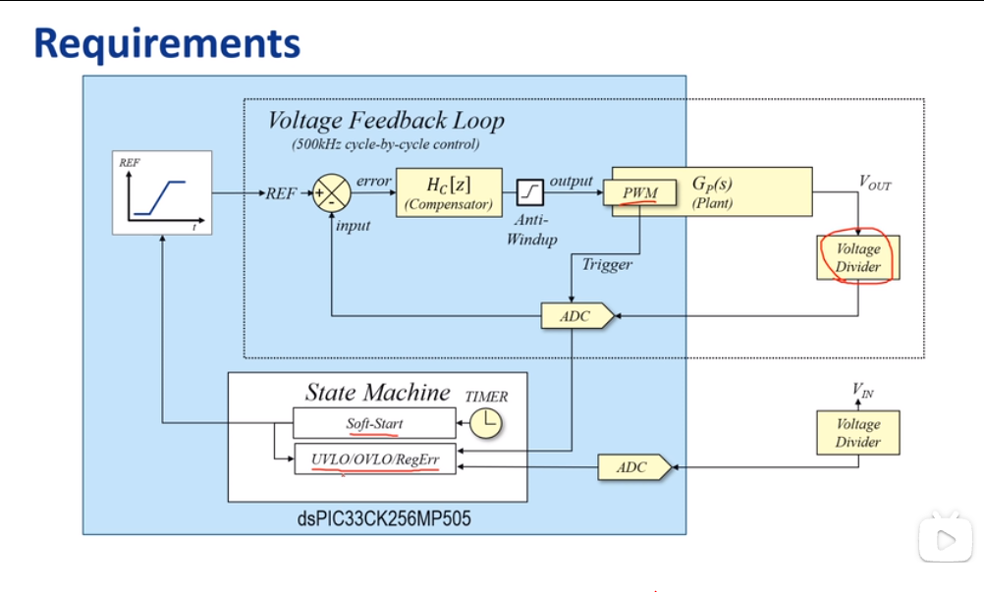
Experiment
Ref 電壓可以是緩起步的設計

Slide 6
Experiment
Simplis 獲取 BODE數據
MATLAB 導入BODE數據 轉為類比電路上的模型
https://www.ixigua.com/home/4230523240850704/?wid_try=1
https://search.bilibili.com/all?keyword=%E6%89%8B%E6%8A%8A%E6%89%8B%E6%95%99%E4%BD%A0%E5%AD%A6%E6%95%B0%E5%AD%97%E7%94%B5%E6%BA%90%E7%B3%BB%E5%88%97&from_source=webtop_search&spm_id_from=333.788

Slide 7
Experiment 評估
Power efficiency
Wordlength Quantization 議題
Clock rate 規格
電池系統 或是一些新架構:LINK

Slide 8
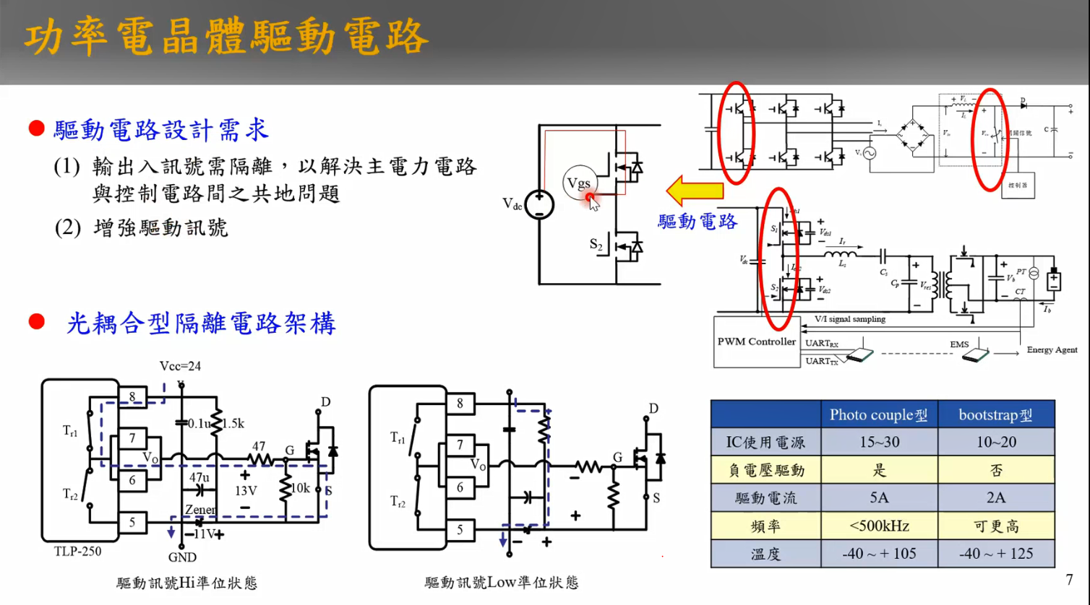
Experiment 外加的東東
驅動switch電路 需與主電路進行隔離
增強驅動信號
For 高功率狀況下使用

Slide 9
Experiment 外加的東東
高頻電路下 需考量 crosstalk 效應
Hard switching 問題考量 → EMI 雜訊+問題
散熱問題
電壓 spec 36-48V 下一個級距為72V
馬達建模 princh IL
諧振漕 RLC 串 比 RLC 並聯更為常見
LCC 多出來的C 可以去處理 transformer 的漏電桿問題

Slide 10
找資料
Csdn
Bilibili
数字控制系统的实现方法及其软件工作流
手把手教你学数字电源系列
書:混合式數位與全數位電源控制實戰
標題皆為關鍵字

Slide 11
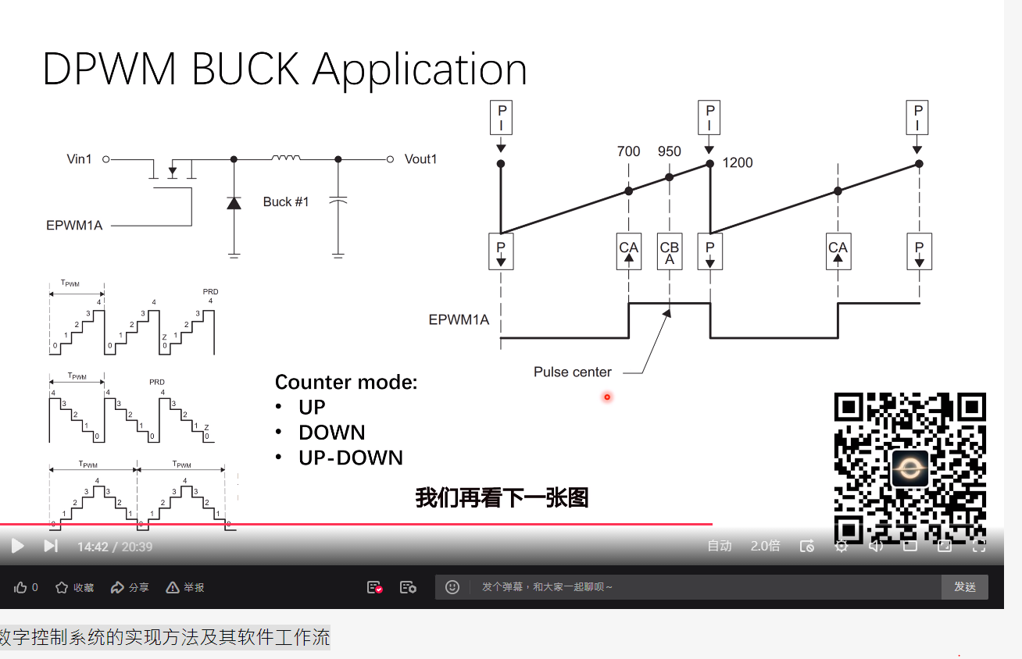
数字控制系统的实现方法及其软件工作流
Sampling freq should 2*f(system freq)
Before ADC module you should place a low pass filter to enhance performance
是否有三角波以外的控制迴路方式?
待查資料:Counter mode(TBPRD) :3 type in DPWM buck application
CPMA→CA
Notes:
https://www.bilibili.com/s/video/BV1dE411G7cP

Slide 12
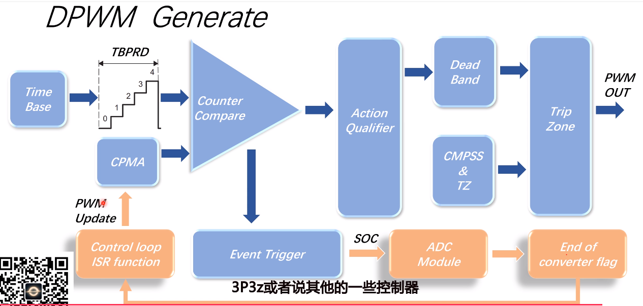
数字控制系统的实现方法及其软件工作流
根據前述的3type 規範產生事件 CA>700 PWM output high 設置
故障比較器 根據前面DAC 的值
大於安全threshold
輸出訊號 給PWM 設為LOW
DAC
DSP 產生中斷
附載產生變化 更改 CPMA 的值到800 以更動站空比
Notes:
https://www.bilibili.com/s/video/BV1dE411G7cP

Slide 13
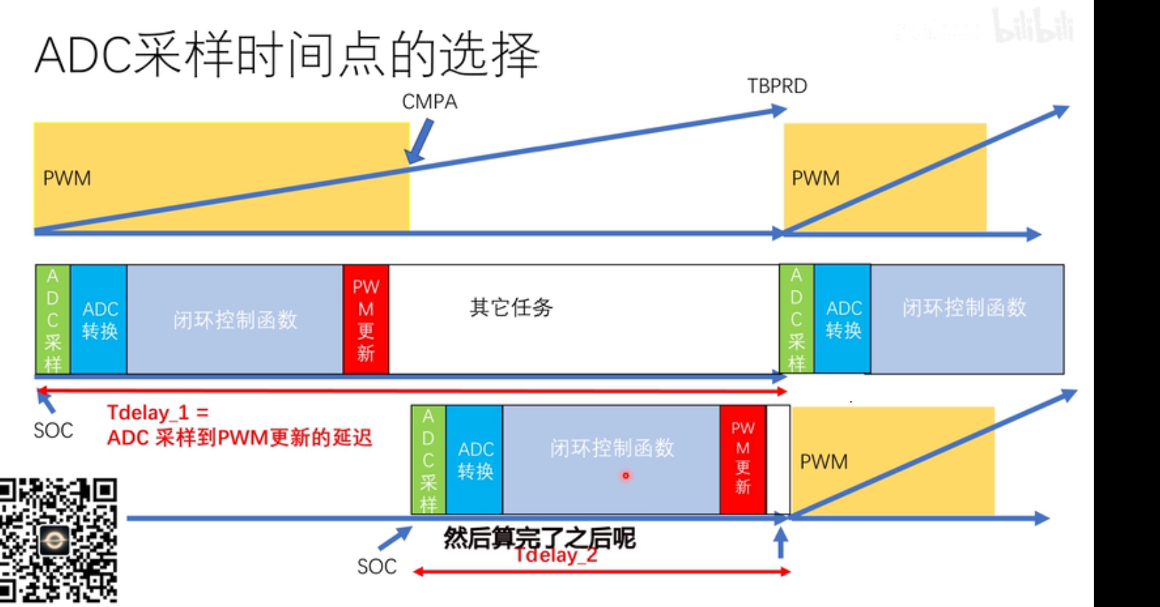
数字控制系统的实现方法及其软件工作流
ADC sample f shouldbe twice f(pwm )

Slide 14
名詞解釋
Backlash : LINK
PV array : 太陽能模組
C-rate :LINK

